Slide 1
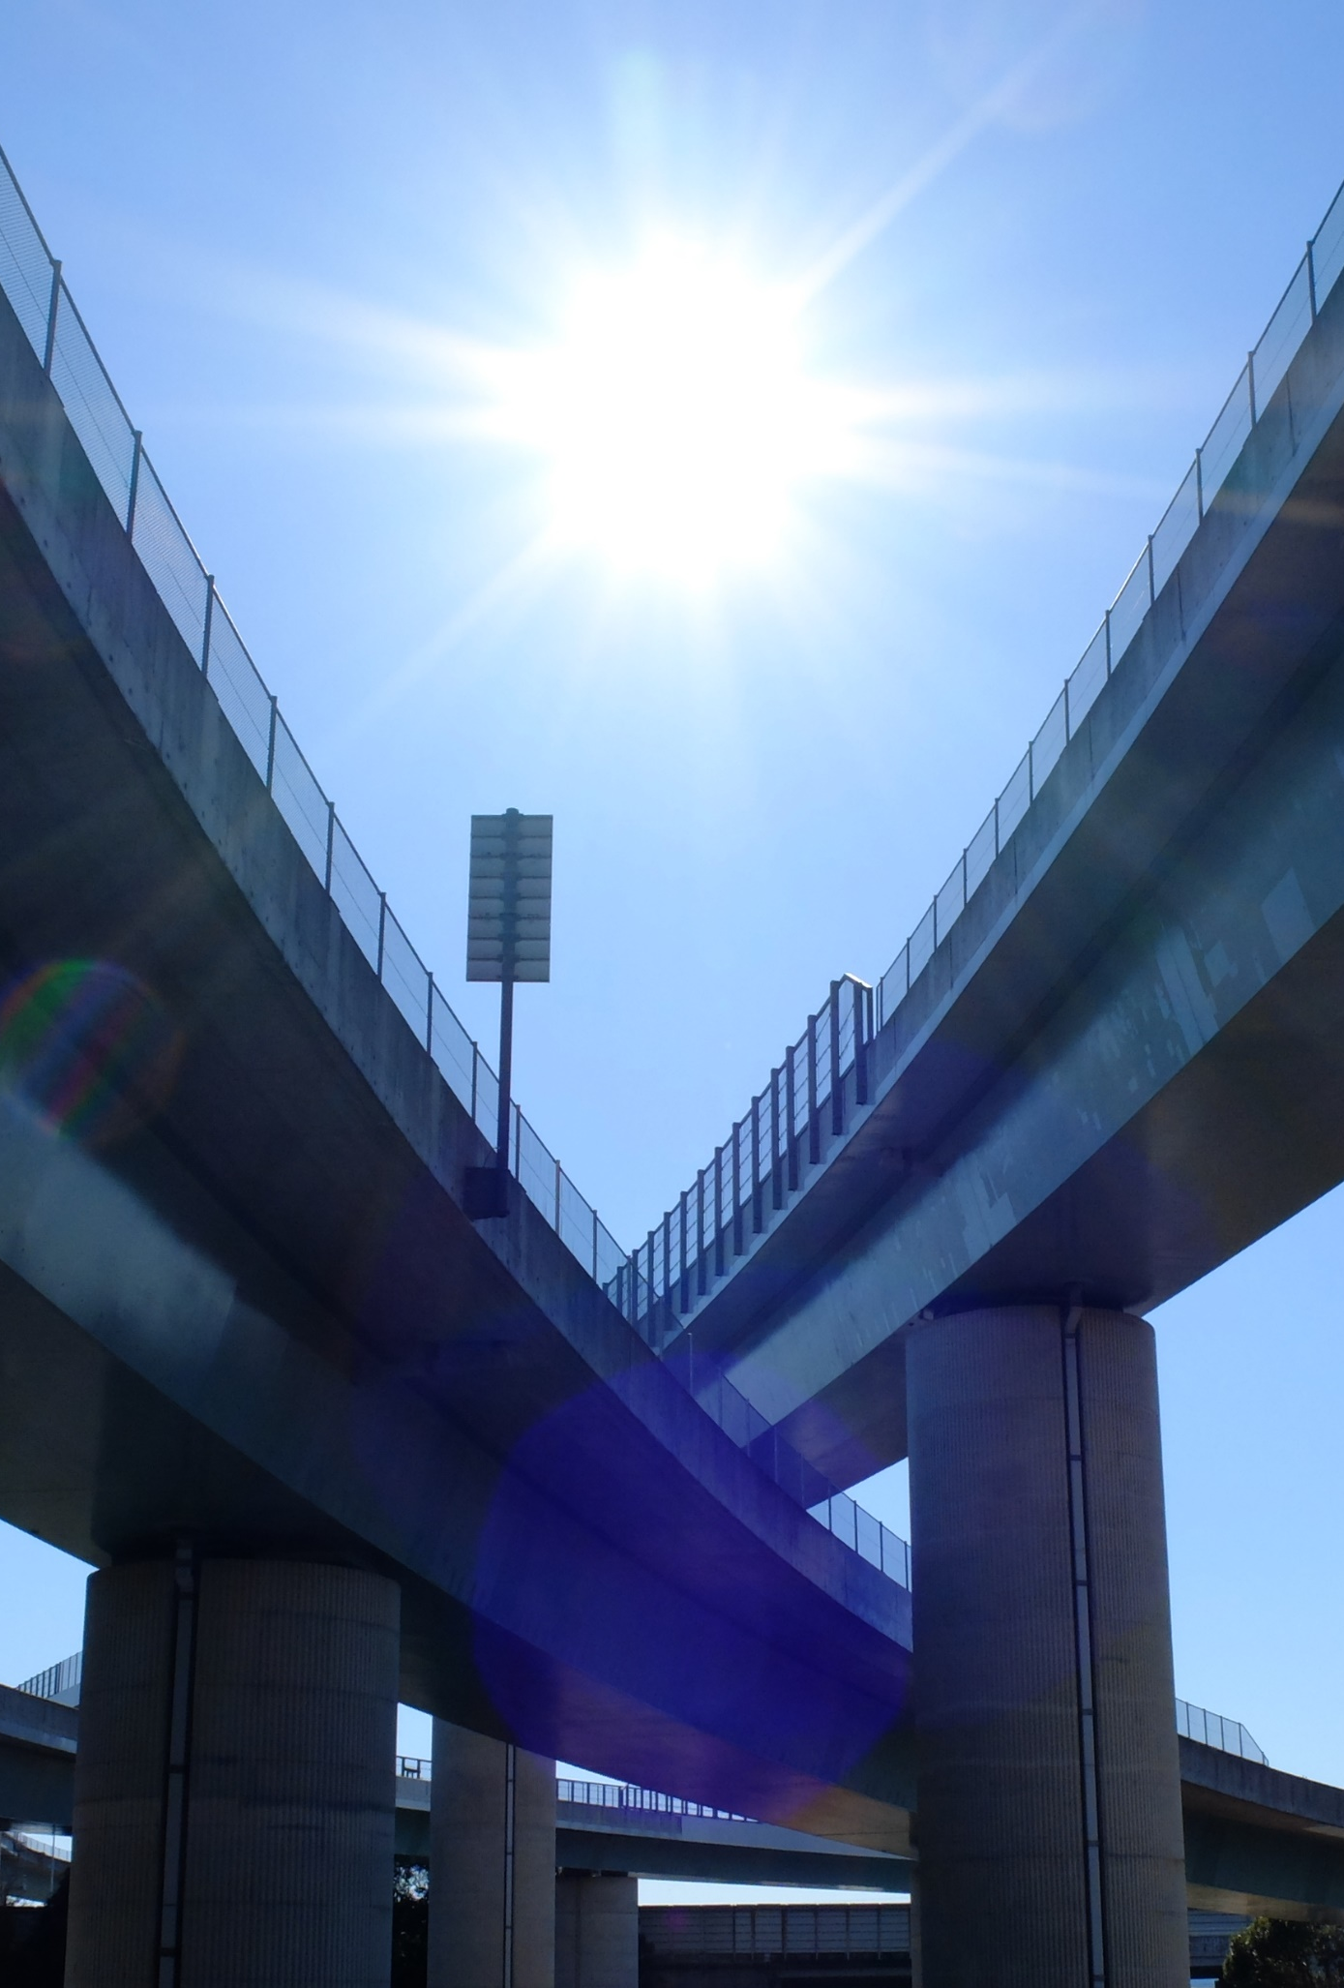
１０ｔｈ
10th
設立１０周年記念誌
一般社団法人
日本コンクリート診断士会

Slide 2

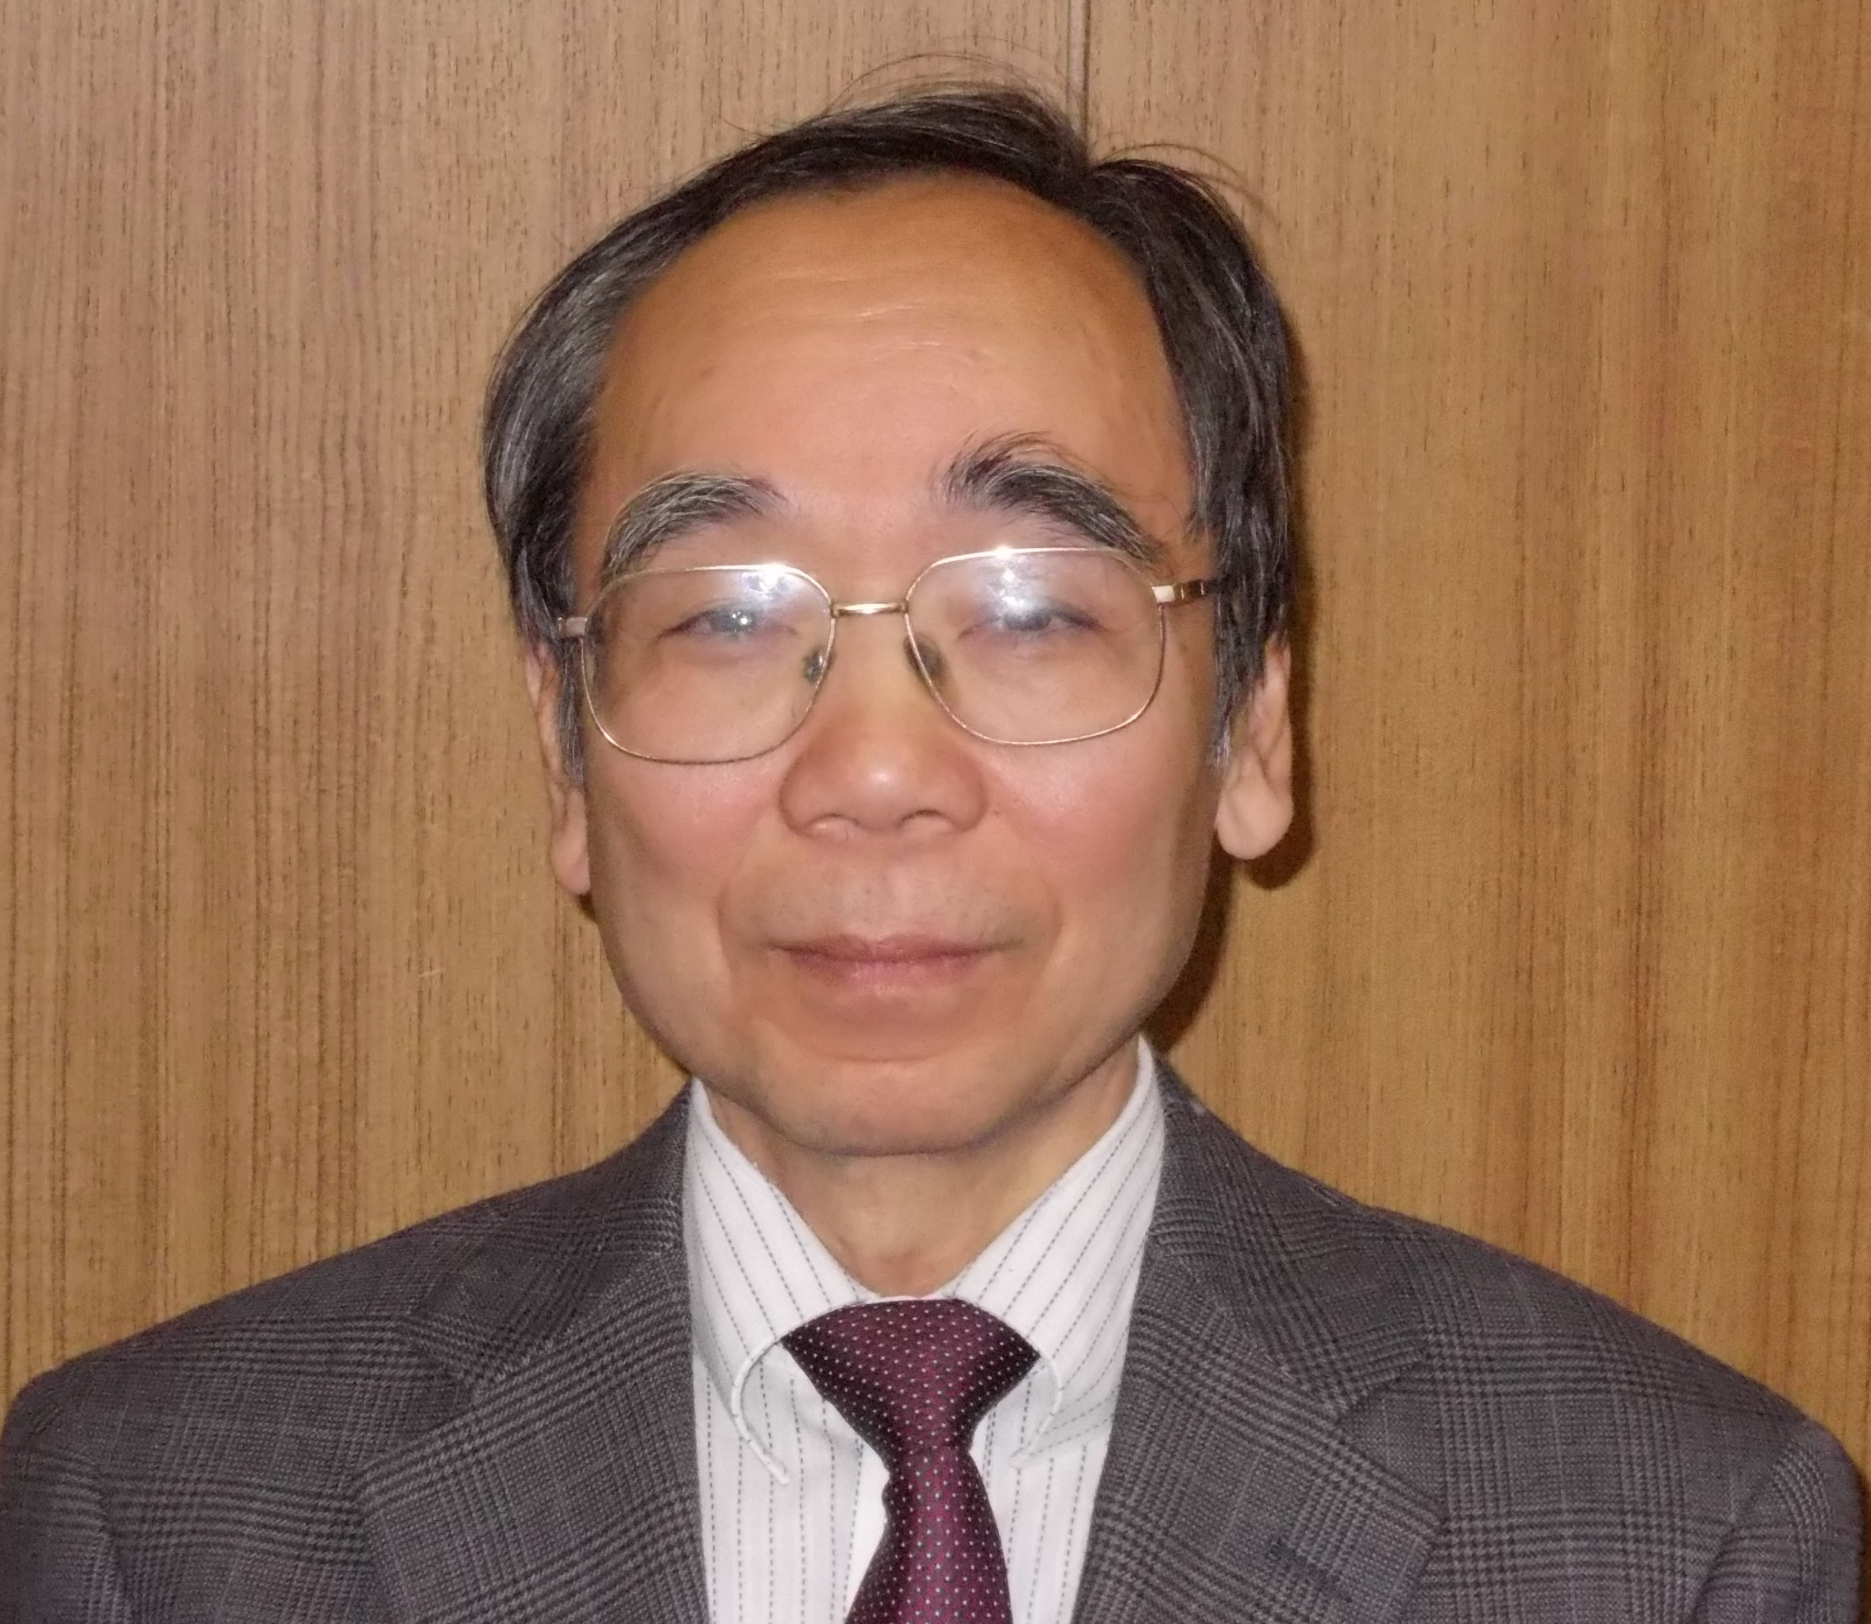
コンクリート診断士会10周年を迎えて
（一社）日本コンクリート診断士会 会長 林 静雄
コンクリートは高い耐久性能を有している優れた構造材料ですが、コンクリートの劣化メカニズムに対して十分な知識がなかった年代に建設された構造物や高度成長期に工期やコストの制約から十分な注意が払われないままに建設されてしまった構造物などもあり、コンクリート造構造物に劣化が目に見える形で表れ、社会問題にまで発展してしまうケースも現れるようになってきた状況を踏まえ、日本コンクリート工学協会（現日本コンクリート工学会）がコンクリート診断士制度を立ち上げ、第１回のコンクリート診断士試験が行われたのは2001年７月のことです。
コンクリート診断士に望まれるのは、幅広い知識と実践的能力であることを踏まえ、コンクリート診断士相互での勉強会や情報交換が行われるようになり、福井県をはじめ、各地にコンクリート診断士会が発足しました。地区ごとのコンクリート診断士会が全国に展開し始めたことから、地区コンクリート診断士会のプラットホームとしての役割を担う日本コンクリート診断士会の設立が必要であると考えられるようになりました。そこで、すでに設立されていた14地区のコンクリート診断士会が集まって議論を重ね、2010年に本会を設立するに至りました。
この10年間、日本コンクリート診断士会を構成する地区コンクリート診断士会も20地区となり、会員数も法人会員を含め1800名強と約3倍にまで発展してきました。これも、会員皆様の努力とともに、コンクリート工学会をはじめとして、全国の自治体、大学など、関係者の皆様のご協力のおかげと感謝しております。
日本コンクリート診断士会のコンセプトは、以下の3点であると考えています。
１．コンクリート診断士の信頼を高め、コンクリート診断士の社会的地位向上を図る
２．地域に貢献する
３．プラットホームとして、全国のコンクリート診断士の連携を強化する
このコンセプトを実行するために、この10年間手探りで走ってまいりました。これをさらに充実させるために、一丸となって頑張っていかなければなりません。会員の皆様の更なるご協力と関係各位のご支援を賜りたく、お願い申し上げます。

Slide 3
設立準備会
JCDの歴史はここから始まった
2008年 福井県と大分県で開催されたワークショップ「安全・安心を材料の観点から推進するセキュアマテリアルの開拓－共同利用研究(東京工業大学応用セラミックス研究所)代表者 小野 定－」で、初めて各地区のコンクリート診断士会の現状、問題点について情報・意見交換がなされた事が、JCD設立への第一歩である。そして2009年2月に開催された同ワークショップにて、その時設立されていた地区診断士会（14地区）が一丸となりJCD設立に向けて舵を切ったのである。

Slide 4
設立趣意書
すべての診断士の皆様の為に…
わが国では、戦後から高度経済成長期にかけて、道路、ダム、港湾、鉄道、建築物
等の社会資本の整備が図られ、膨大な投資が繰り返された結果、多くのコンクリート構造物が構築されてきました。これらのコンクリート構造物は、経年とともに老朽化が進み、一斉に経年劣化が顕在化し、重大事故の発生に繋がることが懸念されています。このことから、老朽化した大量のコンクリート構造物のストックを、効率的に維持管理し、活用することが今後の構造物の管理者、技術者に課せられた最大の課題となっています。
しかしながら、既存コンクリート構造物を適切に維持管理できる専門技術者は極めて少ないのが現状です。その大きな理由は、構造物の維持管理には、コンクリートの新設に関する技術のみならず、調査・診断，補修・補強、維持管理などのきわめて広範な技術が要求され、さらに相当の経験が必要であることによるものと思われます。
このような社会の要請に応えるべく、日本コンクリート工学協会（JCI）ではコン
クリート診断士制度を創設し、診断、補修・補強にかかわる専門技術者を社会に輩出しています。そして，2001年に実施された第一回から2009年の第9回診断士試験までに7,460名 (2010.4.1登録者数)のコンクリート診断士を社会に送り出し、高い評価を受けています。
しかしながら、コンクリート構造物の維持管理に関する技術進歩は著しく、個々の診断士が最新技術を常に保有・活用し，社会に貢献していくには現状では十分な対応が出来ず，社会的地位の確立には至っていない状況にあります。
そこで、各地区に設立されているコンクリート診断士会の活動を強力に支援しつつ、効率的な連携により、コンクリート診断士の技術力向上を図り、構造物管理者へのＰＲ等を通じて診断士制度の目的達成のために組織的な活動を通して社会へ貢献するとともに、診断士の社会的信用・地位を向上することが必要です。
これらのことを実現するために現在，各地区に設立されている診断士会の活動を
「全国組織に拡大させ、より強固なものとすること」が診断士会を全国組織化することの目的であり、その結果として大きなメリットが得られると考えます。よって、全国的な診断士資格を有する者の集まりとして「日本コンクリート診断士会」を設立することをご提案いたします。
本主旨をご理解の上、是非本会に御参加いただき、御支援を賜りますようお願い申
し上げます。
なお本提案は、日本コンクリート工学協会のご指導・ご支援をいただきながら進めてまいります。
（以上）

Slide 5
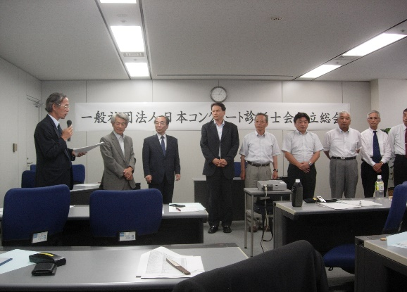
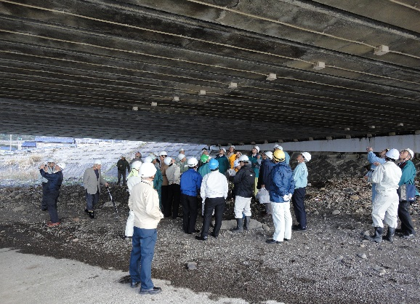
沿 革
いままでの10年を振り返る…
【2010年】
日本コンクリート診断士会が設立
2010年7月23日設立総会
会員数636名
法人会員41社
一般社団法人として認定
2010年9月6日
◎ ホームページの開設
◎ 新潟県で合同見学会の開催
◎ 診断士受験対策講座の開催開始
講座は現在も続けられている

Slide 6
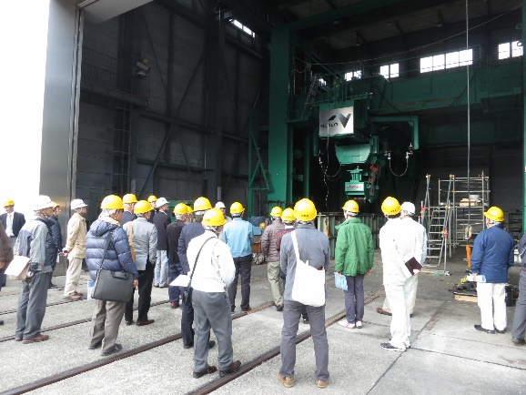
【2011年】
◎ JCIサスティナブル委員会に参加
◎ JCDパンフレットの作成
◎ 会員証の作成・配布
◎ 東日本大震災の被災状況調査の実施
◎ 東京で合同見学会の開催
【2012年】
◎ JCD行動規範を制定
◎ HPに診断士受験コーナーを新設
◎ 静岡で合同見学会を開催
◎ 各地区に講師派遣
（静岡・長野・新潟・大分・京滋・北陸三県）

Slide 7
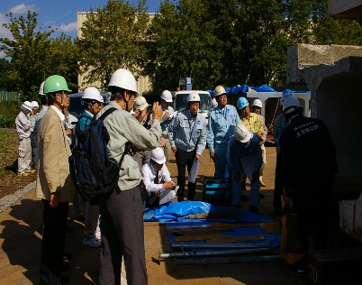
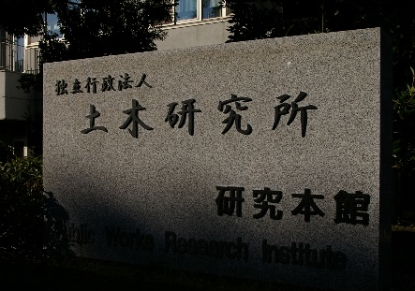
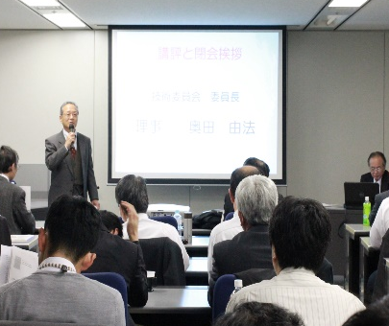
【2013年】
◎ JCIインフラドック委員会に参加
◎ 第1回業務体験発表会の開催（東京）
◎ 筑波で合同見学会を開催
コンクリート工学2014.6に掲載された記事
一般社団法人日本コンクリート診断士会行動規範
本会員は、日本コンクリート工学会の定めたコンクリート診断士倫理規定を遵守し、コンクリート構造物の信頼性を高め、社会基盤の整備に寄与することを念頭に置き行動するものとする。また、その使命、社会的地位および職責を自覚し、コンクリート構造物の診断技術の研鑽に励み、つねに中立・公正を心がけ、専門技術者としての自負を持ち、本行動規範の実践に努め行動する。
（品位の保持）
1．本会員は、つねに品位の保持に努め、強い責任感をもって職務を遂行する。
（名称の表示）
2．本会の正会員は、診断行為を実施する際、「コンクリート診断士」であることを表示する。
（信用失墜行為の禁止）
3．本会員は、改ざん、ねつ造、偽造、偽装など当会の信用を失墜する行為をしない。
（守秘義務）
4．本会員は、業務で知りえた情報を、依頼者の許可なしに外部に漏らす、あるいは、他の目的に使用するなどの行為をしない。
（技術の研鑽）
5．本会員は、つねに専門技術を研鑽し、その向上を図る。
（中立・公正の堅持）
6．本会員は、診断業務を行うにあたり、利害関係にとらわれることなく、中立・公正を堅持する。
7．本会員は、専門的知識、技術、経験を踏まえ、総合的見地から診断を遂行する。
（業務の報酬）
8．本会員は、業務の依頼者に対して正当な報酬を請求する。
（明確な契約）
9．本会員は、業務を受託するにあたり、業務開始前に依頼者に対し自己の立場、業務範囲などを明確に表明して契約を結び、当該業務遂行上両者間で紛争が生じないように努める。
（公正、自由な競争）
10．本会員は、公正かつ自由な競争の維持に努める。
（診断士相互の信頼）
11．本会員は、全てのコンクリート診断士と相互に信頼し合い、相手の立場を尊重し、他のコンクリート診断士の名誉を傷つけ、あるいは業務を妨げるようなことはしない。
（他分野の専門家との連携）
12．本会員は、業務に必要な場合は、進んで他の専門家、あるいは技術者と連携することに努める。
（人材の育成）
13．本会員は、自己の人格、知識、および経験を活用して人材の育成に努め、それらの人々の専門的能力を向上させるための支援を行う。
以 上

Slide 8
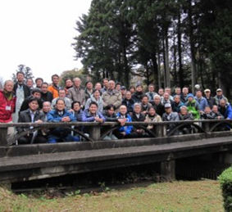
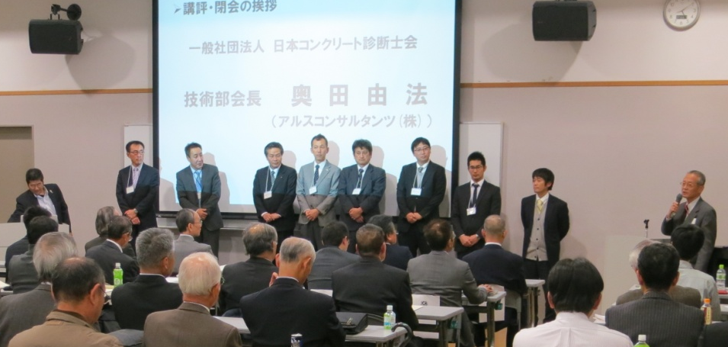
【2014年】
◎ 部会長会議の開催
◎ JCIとの意見交換会の開催
◎ 第2回業務体験発表会の開催（東京）
◎ メールかわら版の発刊
◎ 会員証の裏面に行動規範抜粋を記載
【2015年】
◎ 第3回業務体験発表会の開催（石川県）
◎ 石川県で合同見学会を開催
◎ JCIとの意見交換会の開催
◎ JCI年次大会の国土交通省担当官による
講演会でJCDをPR

Slide 9
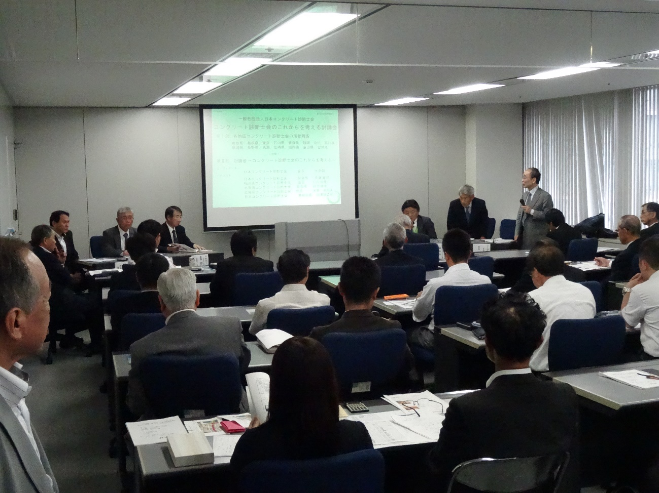
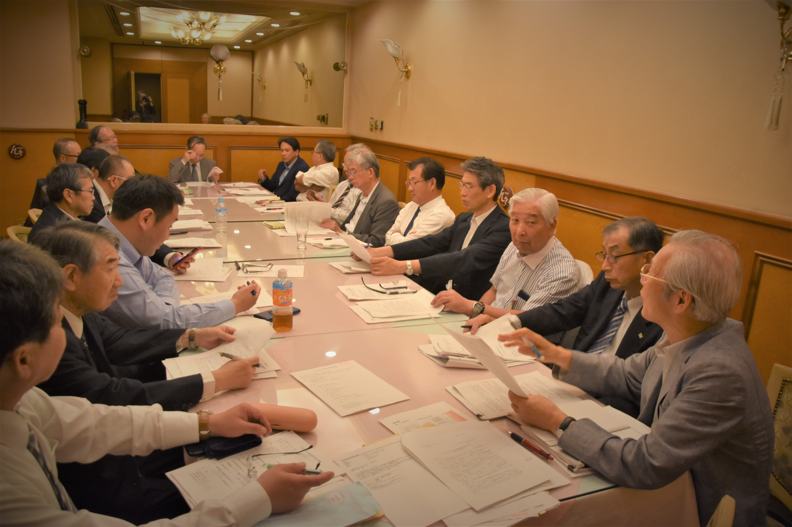
【2016年】
◎ 「コンクリート診断士会のこれからを考える討論会」の開催
◎ コンクリート診断士技術力向上研修会の開催
◎ 第4回業務体験発表会の開催（東京）
◎ 法人会員の保有技術をHPに掲載
◎ 部会長会議を年2回開催とした
【2017年】
◎ 第5回業務体験発表会と第1回保有技術発表会の同時開催（名古屋）
◎ 愛知県にて合同現場見学会の開催
◎ インフラメンテナンス国民会議に参画
◎ 「コンクリート診断士会のこれからを考える討論会VOL2」の開催

Slide 10
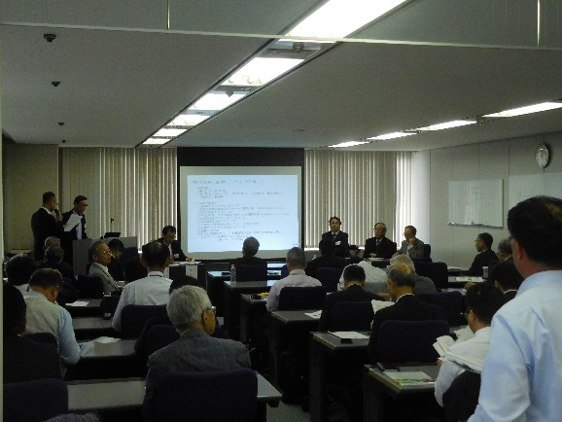
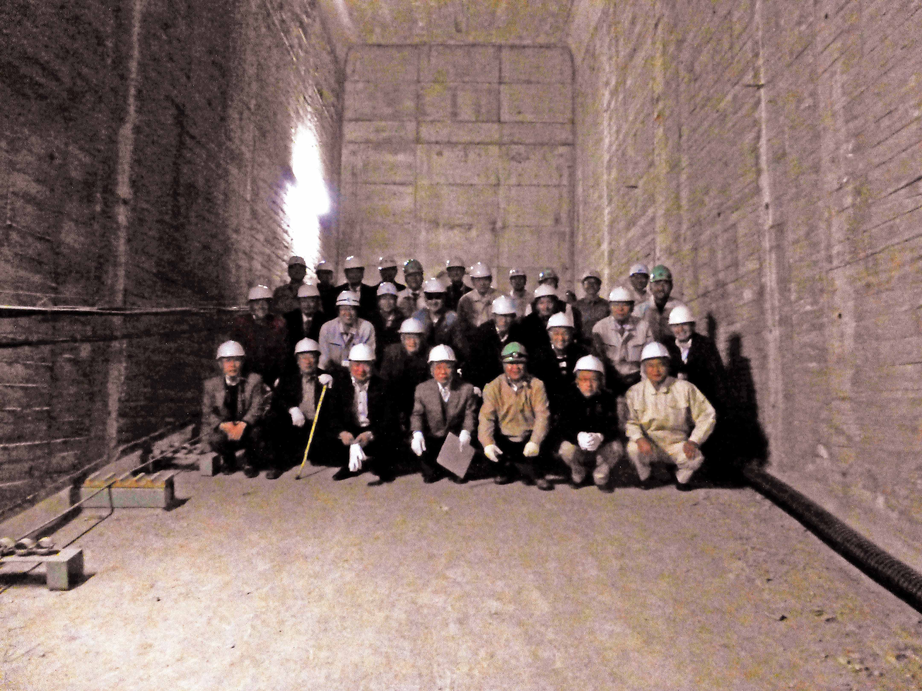
【2018年】
◎ 「コンクリート診断士会の魅力つくり討論会」の開催
◎ 第6回業務体験発表会･第2回保有技術発表会の開催（東京）
◎ メールかわら版を非会員にも閲覧できるようにHPに掲載した
◎ 八ッ場ダムにて合同見学会を実施
【2019年】
◎ 事務局を名古屋に移転
◎ 第1回JCD年次大会として業務体験発表会と保有技術発表会を開催した（高知）
◎ 高知県にて合同見学会を実施

Slide 11
会員の推移
№ | 名 称 | 設立 | 第2回 | 第3回 | 第4回 | 第5回 | 第6回 | 第7回 | 第8回 | 第9回 | 第10回
 |  | 2010 | 2011 | 2012 | 2013 | 2014 | 2015 | 2016 | 2017 | 2018 | 2019
1 | 福井県コンクリート診断士会 | 50 | 66 | 75 | 83 | 87 | 104 | 116 | 128 | 148 | 154
2 | 鳥取県コンクリート診断士会 | 34 | 24 | 24 | 26 | 32 | 37 | 44 | 48 | 50 | 55
3 | 島根県コンクリート診断士会 | 43 | 57 | 58 | 64 | 65 | 75 | 78 | 87 | 89 | 91
4 | 東京コンクリート診断士会 | 140 | 157 | 166 | 182 | 191 | 189 | 211 | 212 | 198 | 192
5 | NPO法人 石川県コンクリート診断士会 | 55 | 62 | 62 | 72 | 72 | 80 | 80 | 104 | 103 | 107
6 | NPO法人 大分県コンクリート診断士会 | 49 | 52 | 52 | 62 | 69 | 72 | 72 | 72 | 79 | 81
7 | 青森県コンクリート診断士会 | 24 | 31 | 32 | 37 | 43 | 49 | 51 | 53 | 55 | 55
8 | 静岡コンクリート診断士会 | 45 | 34 | 42 | 44 | 50 | 61 | 68 | 73 | 76 | 77
9 | 京滋コンクリート診断士会 | 14 | 15 | 16 | 16 | 18 | 16 | 15 | 20 | 21 | 22
10 | 高知県コンクリート診断士会 | 21 | 23 | 27 | 25 | 30 | 35 | 36 | 46 | 46 | 48
11 | 新潟県コンクリート診断士会 | 80 | 87 | 87 | 82 | 105 | 112 | 121 | 125 | 129 | 120
12 | 長野県コンクリート診断士会 | 12 | 53 | 53 | 49 | 59 | 65 | 68 | 74 | 71 | 74
13 | 北海道コンクリート診断士会 | 62 | 85 | 102 | 116 | 128 | 136 | 129 | 122 | 123 | 125
14 | 東海コンクリート診断士会 | 7 | 27 | 43 | 45 | 60 | 92 | 98 | 103 | 116 | 131
15 | 広島県コンクリート診断士会 | － | － | 64 | 71 | 72 | 79 | 80 | 91 | 89 | 89
16 | 宮崎県コンクリート診断士会 | － | － | － | － | 94 | 95 | 95 | 94 | 94 | 95
17 | （一社）福岡コンクリート主任技師・診断士会 | － | － | － | － | － | － | 47 | 36 | － | －
18 | 富山県コンクリート診断士会 | － | － | － | － | － | － | 64 | 65 | 66 | 70
19 | 宮城県コンクリート診断士会 | － | － | － | － | － | － | 11 | 12 | 12 | 12
20 | （一社）熊本県コンクリート診断士会 | － | － | － | － | － | － | － | 44 | 51 | 58
21 | 岡山県コンクリート診断士会 | － | － | － | － | － | － | － | － | － | 83
22 | 直接入会会員 |  | 8 | 13 | 11 | 9 | 12 | 10 | 8 | 9 | 10
会 員 数 計 |  | 636 | 781 | 916 | 985 | 1184 | 1309 | 1494 | 1617 | 1625 | 1749
法人会員 |  | 45 | 54 | 55 | 63 | 67 | 71 | 71 | 72 | 75 | 82
歴代幹事一覧
氏 名 | 所 属 | 氏 名 | 所 属
小野 定 | 東京コンクリート診断士会 | 小林 剛 | 東京コンクリート診断士会
田澤 雄二郎 | 東京コンクリート診断士会 | 毎田 敏郎 | 東京コンクリート診断士会
重松 和男 | 東京コンクリート診断士会 | 仲田 昌弘 | 東京コンクリート診断士会
木村 克彦 | 東京コンクリート診断士会 | 磯川 省三 | 東京コンクリート診断士会
降矢 良男 | 東京コンクリート診断士会 | 大野 一昭 | 東京コンクリート診断士会
峰松 敏和 | 東京コンクリート診断士会 | 天野 智雄 | 静岡コンクリート診断士会
星野 富夫 | 東京コンクリート診断士会 | 逆井 直人 | 東海コンクリート診断士会
篠川 俊夫 | 東京コンクリート診断士会
JCDは常に幹事に支えられ活動しておりました

Slide 12
歴代理事一覧
2020.3.31現在
氏 名 | 役 職 | 期 間 | 所 属
林 静雄 | 会 長 | 2010年～現 在 | 東京工業大学・東京コンクリート診断士会
小野 定 | 副会長 | 2010年～現 在 | 東京コンクリート診断士会
 | 事務局長(兼任） | 2018年～現 在
佐藤 嘉昭 | 副会長 | 2010年～2018年 | NPO法人大分県コンクリート診断士会
田澤 雄二郎 | 企画部会長 | 2010年～2014年 | 東京コンクリート診断士会
 | 会員部会副部会長 | 2014年～2016年
 | 事務局長 | 2016年～2018年
石川 裕夏 | 企画部副部会長 | 2010年～2014年 | 福井県コンクリート診断士会
 | 企画部会長 | 2014年～2018年
 | 副会長 | 2018年～現 在
奥田 由法 | 技術部会長 | 2010年～2016年 | 石川県コンクリート診断士会
 | 技術部副部会長 | 2016年～現 在
有本 尚巳 | 技術部会副部会長 | 2010年～2014年 | 鳥取県コンクリート診断士会
長谷川 光弘 | 広報部会長 | 2010年～2012年 | 京滋コンクリート診断士会
 | 広報部会副部会長 | 2012年～2014年
奈良 裕 | 広報部会副部会長 | 2010年～2012年 | 青森県コンクリート診断士会
 | 広報部会長 | 2012年～2014年
 | 会員部会長 | 2014年～2016年
 | 会員部会副部会長 | 2016年～現 在
名倉 昭三 | 会員担当 | 2010年～2014年 | 静岡県コンクリート診断士会
 | 広報部会長 | 2014年～2018年
井田 豊 | 会計担当 | 2010年～2014年 | 島根県コンクリート診断士会
 | 財務部会長(一時総務） | 2014年～現 在
毎田 敏郎 | 事務局長 | 2010年～2016年 | 東京コンクリート診断士会
伊藤 司郎 | 監 事 | 2010年～2016年 | 新潟県コンクリート診断士会
上原 泰正 | 監 事 | 2010年～2014年 | 北海道コンクリート診断士会
日堂 俊之 | 会員担当 | 2012年～2014年 | 長野県コンクリート診断士会
 | 広報部会副部会長 | 2014年～現 在
原田 隆敏 | 会員担当 | 2012年～2014年 | 高知県コンクリート診断士会
 | 企画部会副部会長 | 2014年～2016年
 | 会員部会長 | 2016年～2018年
 | 企画部会長 | 2018年～現 在
竹内 祥一 | 会計担当 | 2012年～2014年 | 東海コンクリート診断士会
 | 総務部会副部会長 | 2014年～2016年
 | 総務部会長 | 2016年～現 在
岡崎 勝信 | 企画部会副部会長 | 2014年～2018年 | 宮崎県コンクリート診断士会
 | 総務部会副部会長 | 2018年～現 在
奥村 智洋 | 技術部会副部会長 | 2014年～2016年 | 鳥取県コンクリート診断士会
 | 技術部会長 | 2016年～現 在
米倉 亜州夫 | 技術部会副部会長 | 2014年～2018年 | 広島県コンクリート診断士会
 | 会員部会部会長 | 2018年～現 在
岸川 英樹 | 広報部会副部会長 | 2014年～2018年 | 京滋コンクリート診断士会
田畑 雅幸 | 監 事 | 2014年～現 在 | 北海道コンクリート診断士会
大和 竹史 | 総務部会副部会長 | 2016年～2018年 | 福岡県コンクリート診断士会
細谷 多慶 | 会員部会副部会長 | 2016年～2018年 | 法人（ランデス(株)）
本田 明 | 監 事 | 2016年～現 在 | 新潟県コンクリート診断士会
森 直生 | 企画部会副部会長 | 2018年～現 在 | 富山県コンクリート診断士会
勇 秀忠 | 技術部会副部会長 | 2018年～現 在 | (一社）熊本県コンクリート診断士会
天野 智雄 | 広報部会長 | 2018年～現 在 | 静岡県コンクリート診断士会
竹内 一博 | 会員部会副部会長 | 2018年～現 在 | NPO法人大分県コンクリート診断士会
小林 信一 | 会員部会副部会長 | 2018年～現 在 | 法人（(株)太平洋コンサルタント）

